Slide 1


SỨC KHỎE · BÀI L12
Rối loạn tâm trạng, lo âu và PTSD ở mức cơ chế
Đo được gì ở não, và chưa đo được gì?
Trầm cảm
Lưỡng cực
Lo âu
PTSD

Slide 2
Câu hỏi của bài
Khi nói não của người trầm cảm, lo âu hay sang chấn “khác”, người ta thật sự đo được gì, và chưa đo được gì?
Nguồn: [S1] [S12]
Multiple-report · L12 · 02/45

Slide 3
Bốn nhóm, một cách đọc
01
02
03
04
Trầm cảm
Lưỡng cực
Lo âu
PTSD
vỏ trước trán, hạnh nhân, giả thuyết monoamine
mạch cảm xúc và nhạy cảm với phần thưởng
hạnh nhân, vỏ trước trán và GABA
hải mã, hạnh nhân và noradrenaline
Nguồn: [S2] [S3] [S4]
Multiple-report · L12 · 03/45

Slide 4
Ba nhãn mức chắc chắn
1
Giáo khoa: kiến thức đồng thuận trong sách
2
Giả thuyết hoặc đang tranh luận: có nguồn, nói rõ ai tranh luận
3
Suy luận của người viết: không gắn nguồn như thể nguồn đã nói
Nguồn: [S1]
Multiple-report · L12 · 04/45

Slide 5
Bốn điều kiện của một rối loạn tâm lý
Hội Tâm thần Hoa Kỳ (APA) mô tả rối loạn tâm lý (psychological disorder) bằng bốn điều kiện: rối loạn đáng kể trong suy nghĩ, cảm xúc và hành vi; phản ánh một trục trặc sinh học, tâm lý hoặc phát triển; gây đau khổ hoặc suy giảm chức năng đáng kể; và không phải phản ứng được mong đợi hay được văn hóa chấp nhận [S1]. Ví dụ trong giáo trình: buồn sâu sau khi người thân qua đời là phản ứng được mong đợi, nên tự nó không báo hiệu một rối loạn [S1]. Giáo trình nhìn rối loạn qua quan điểm sinh học, tâm lý, xã hội.
Nguồn
định nghĩa của APA (2022) qua giáo trình
Làm gì
cho điểm tựa chung khi nói về rối loạn
Đừng hiểu nhầm
buồn sau mất mát là phản ứng được mong đợi
Nguồn: [S1]
Multiple-report · L12 · 05/45

Slide 6
Hai hệ phân loại và một hạn chế
DSM-5-TR (APA)
ICD-11 (WHO)
công cụ chẩn đoán chính trong giáo trình
chủ yếu để so sánh số liệu bệnh tật toàn cầu
Hạn chế: người có triệu chứng rất khác nhau có thể nhận cùng một chẩn đoán, và ngược lại
Nguồn: [S1]
Multiple-report · L12 · 06/45

Slide 7
Ba con số, ba quần thể
01
02
03
04
Hoa Kỳ, trong đời
Hoa Kỳ, tuổi khởi phát trung vị
Toàn cầu 2023
Đây là ước tính cho quần thể, không phải xác suất của một người
28,8% rối loạn lo âu, 20,8% rối loạn khí sắc (Kessler và cộng sự)
lo âu 11 tuổi, khí sắc 30 tuổi
ước tính 5,2% người trưởng thành bị trầm cảm (WHO)
Nguồn: [S16] [S17]
Multiple-report · L12 · 07/45

Slide 8
Đọc một phát hiện chụp não
1
2
3
4
5
Nhóm có chẩn đoán
So sánh trung bình với nhóm không có chẩn đoán
Thấy một khác biệt tại thời điểm đo
Chưa biết: nguyên nhân, hậu quả hay đi kèm
Không dùng để chẩn đoán một người
Nguồn: [S1] [S12]
Multiple-report · L12 · 08/45

Slide 9
Trầm cảm: thẻ hồ sơ
Là gì
Vùng/mạch được liên hệ
Chất dẫn truyền được nghiên cứu
Rối loạn trầm cảm nặng (MDD): khí sắc trầm hoặc mất hứng thú kéo dài, gây đau khổ hoặc suy giảm chức năng [S2]
Vỏ trước trán hoạt động thấp, hạnh nhân hoạt động quá mức ở nhóm có chẩn đoán; mạch nối vỏ trước trán giữa với vùng sâu [S2] [S9]
Serotonin và noradrenaline (hồ sơ ở L03) [S2]
Di truyền và môi trường
Mức bằng chứng
Đừng hiểu nhầm
Tính di truyền khoảng 40% (ước tính cho quần thể); vẫn là tương tác gen–môi trường [S2]
Đo được ở nhóm: vỏ trước trán, hạnh nhân. Giả thuyết: vai trò chất dẫn truyền [S2]
Hoạt động thấp là tương quan, chưa chứng minh nguyên nhân; không phải chẩn đoán cá nhân [S2]
Nguồn: [S2] [S9]
Multiple-report · L12 · 09/45

Slide 10
Vỏ trước trán hoạt động thấp, hạnh nhân quá mức
Giáo trình viết rằng ở nhóm người trầm cảm, các nghiên cứu PET cho thấy hoạt động thấp bất thường ở vỏ trước trán (prefrontal cortex), vùng liên quan kiểm soát nhận thức, ra quyết định, lập kế hoạch và điều hòa cảm xúc [S2]. Mức bất thường ở phần bên, ổ mắt và giữa-dưới thường tương quan với độ nặng của trầm cảm [S2]. Ở hạnh nhân, những người đáp ứng với thuốc chống trầm cảm cho thấy bớt hoạt động quá mức, còn hoạt động quá mức kéo dài dù đã điều trị thường dự báo tái phát [S2]. Tất cả đều là đo ở nhóm.
Ở đâu
phía trước thùy trán (xem L04)
Làm gì
kiểm soát, quyết định, điều hòa cảm xúc
Đừng hiểu nhầm
tương quan, chưa phải nhân quả
Nguồn: [S2]
Multiple-report · L12 · 10/45

Slide 11
Mạch khí sắc: vỏ trước trán giữa nối tới
Hạnh nhân
Thể vân bụng (ventral striatum)
Vỏ trước trán giữa
Đồi thị và vùng dưới đồi
Thân não
Nguồn: [S9]
Multiple-report · L12 · 11/45

Slide 12
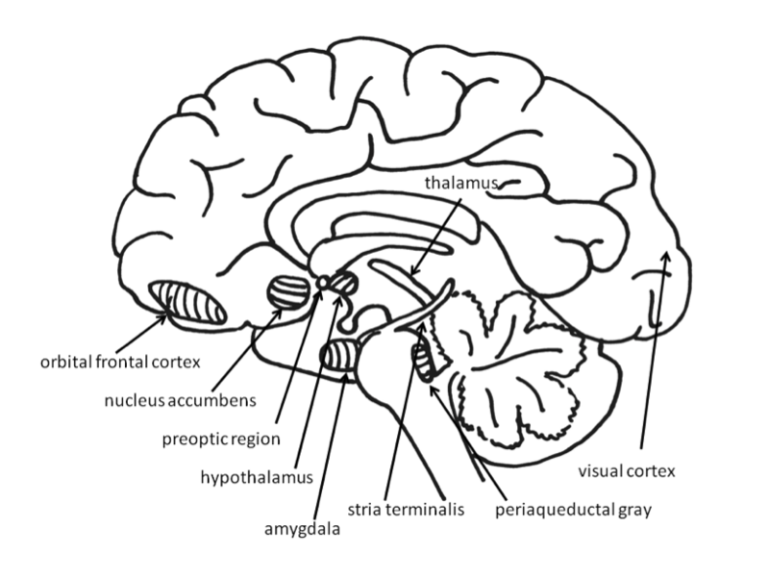
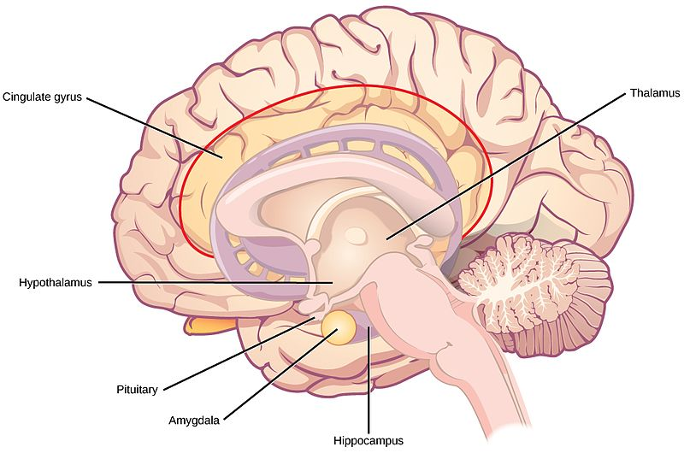
Các cấu trúc trong mạch cảm xúc
Amygdala
hạnh nhân
Hippocampus
hải mã
Periaqueductal gray
chất xám quanh cống não
Hai hình cho thấy các cấu trúc tham gia xử lý cảm xúc trên mặt cắt giữa não, gồm hạnh nhân, hải mã, đồi thị, vùng dưới đồi và chất xám quanh cống não [S9]. Price và Drevets mô tả một hệ thống nối vỏ trước trán giữa với các vùng này, liên quan trung tâm đến rối loạn khí sắc [S9].
Hình: Noba, giấy phép theo sách CC BY-NC-SA; Hove & Martinez, Hình 2 (chương 10.1); Wikimedia, giấy phép theo sách CC BY-NC-SA; Hove & Martinez, Hình 19 (chương 2.6)
Nguồn: [S9]
Multiple-report · L12 · 12/45

Slide 13
Ba mức bằng chứng ở trầm cảm
Đo được ở nhóm: vỏ trước trán hoạt động thấp, hạnh nhân quá mức [S2]
Đi kèm điều trị: hạnh nhân bớt quá mức ở người đáp ứng thuốc [S2]
Mô tả nhóm: vùng điều hòa khí sắc nhỏ hơn, ít khớp thần kinh hơn [S8]
Chưa rõ: các thay đổi là nguyên nhân, hệ quả hay thứ đi cùng
Nguồn: [S2] [S8]
Multiple-report · L12 · 13/45

Slide 14
Giả thuyết monoamine: các mốc trong tài liệu
Thập niên 1950: thuốc MAOI cho bệnh nhân lao, tâm trạng trầm của họ cũng cải thiện [S2]
2017: Harmer, Duman, Cowen: độ trễ thách thức giải thích chỉ bằng chất dẫn truyền [S7]
2023: Jauhar, Cowen, Browning tóm tắt lại bằng chứng [S6]
2012: Duman và Aghajanian đề xuất giả thuyết sinh khớp thần kinh [S8]
2022: Moncrieff và cộng sự, tổng quan hệ thống về giả thuyết serotonin [S5]
Nguồn: [S2] [S5] [S6] [S7] [S8]
Multiple-report · L12 · 14/45

Slide 15
Độ trễ vài tuần: điều chưa giải thích hết
Giáo trình nói cơ chế tác dụng chính xác của SSRI chưa rõ [S2]. Harmer, Duman và Cowen viết rằng một cách giải thích chỉ dựa trên chất dẫn truyền bị thách thức bởi độ trễ lâm sàng của hầu hết thuốc và bởi việc cần giải thích vì sao thay đổi hóa học đảo ngược được nhiều triệu chứng khác nhau [S7]. Họ nêu hai hướng giả thuyết: thay đổi sớm trong xử lý cảm xúc và xã hội, và tính dẻo thần kinh [S7]. Duman và Aghajanian đề xuất giả thuyết sinh khớp thần kinh [S8].
Mức chắc chắn
giả thuyết, có nhiều hướng
Làm gì
giải thích vì sao tác dụng chậm
Đừng hiểu nhầm
giáo trình tự nói cơ chế chưa rõ
Nguồn: [S2] [S7] [S8]
Multiple-report · L12 · 15/45

Slide 16
Giáo trình và tổng quan 2022
Điều giáo trình nói
Điều tổng quan 2022 thấy
serotonin và noradrenaline thấp “từ lâu được ghi nhận” là yếu tố góp phần; cơ chế chính xác còn nghiên cứu [S2]
không có bằng chứng nhất quán cho serotonin hoạt động hay nồng độ thấp ở trầm cảm [S5]
Mức chắc chắn: giả thuyết đang tranh luận, bài không phân xử [S6]
Nguồn: [S2] [S5] [S6]
Multiple-report · L12 · 16/45

Slide 17
Phạm vi kết luận của Moncrieff và cộng sự
Moncrieff và cộng sự gộp 17 nghiên cứu về năm mảng bằng chứng về serotonin, từ nồng độ trong dịch cơ thể đến thụ thể, chất vận chuyển, thí nghiệm làm giảm nguyên liệu tạo serotonin và gen liên quan [S5]. Họ kết luận không có bằng chứng nhất quán cho serotonin thấp gây trầm cảm [S5]. Câu hỏi của họ là về giả thuyết, không phải liệu thuốc chống trầm cảm có tác dụng hay không; họ loại trầm cảm lưỡng cực và lưu ý nhiều nghiên cứu gộp có chất lượng thấp theo thang AMSTAR-2 [S5].
Nguồn
Molecular Psychiatry, 2022
Làm gì
đánh giá giả thuyết serotonin thấp
Đừng hiểu nhầm
không bàn việc thuốc có tác dụng hay không
Nguồn: [S5]
Multiple-report · L12 · 17/45

Slide 18
Có tranh luận
Giả thuyết serotonin thấp đang có tranh luận công khai trong tài liệu; bài không phân xử, ai cần chi tiết nên đọc nguồn gốc.
Nguồn: [S5] [S6]
Multiple-report · L12 · 18/45

Slide 19
Rối loạn lưỡng cực: thẻ hồ sơ
Là gì
Vùng/mạch được liên hệ
Chất dẫn truyền được nghiên cứu
Hưng cảm là đặc trưng; lưỡng cực I: hưng cảm kéo dài, không bắt buộc trầm cảm nặng; lưỡng cực II: hưng cảm nhẹ và trầm cảm nặng [S2]
Mạch cảm xúc trước trán–hải mã–hạnh nhân và mạch thưởng bên trái (mô hình tổng hợp) [S10]
Serotonin, noradrenaline: giả thuyết serotonin thấp, noradrenaline cao ở hưng cảm [S2]
Di truyền và môi trường
Mức bằng chứng
Đừng hiểu nhầm
Tính di truyền cao; sự kiện căng thẳng, kể cả tích cực, có thể ảnh hưởng diễn biến [S2]
fMRI cảm xúc không nhất quán; mô hình mạch và nhạy cảm phần thưởng là giả thuyết [S2] [S10]
Di truyền cao không có nghĩa chỉ do sinh học: diễn biến thay đổi nhiều [S2]
Nguồn: [S2] [S10]
Multiple-report · L12 · 19/45

Slide 20
fMRI ở lưỡng cực: kết quả không nhất quán
Nhiều nghiên cứu fMRI ở rối loạn lưỡng cực tập trung vào xử lý cảm xúc, và các vùng xử lý cảm xúc được kích hoạt khác với nhóm khỏe mạnh [S2]. Nhưng kết quả không nhất quán [S2]. Giáo trình nêu ba lý do: người tham gia được thử ở các giai đoạn bệnh khác nhau (hưng cảm, trầm cảm, giữa các giai đoạn), mẫu nhỏ, và kích thích trong phòng thí nghiệm có thể không đủ mạnh để gây đáp ứng não rõ [S2].
Mức chắc chắn
giáo khoa, ghi đúng như giáo trình
Làm gì
giải thích vì sao kết quả lệch nhau
Đừng hiểu nhầm
kết quả đổi theo giai đoạn bệnh, cỡ mẫu, kích thích
Nguồn: [S2]
Multiple-report · L12 · 20/45

Slide 21
Mô hình mạch của Phillips và Swartz
1
2
3
4
5
Mạch xử lý và điều hòa cảm xúc: vỏ trước trán, hải mã, hạnh nhân, hai bên
Mạch thưởng bên trái “quá hoạt động”: thể vân bụng, vỏ ổ mắt
Hành vi: cảm xúc dễ đổi, khó điều hòa, nhạy cảm với phần thưởng
Cấu trúc: chất xám giảm ở trước trán, thái dương, hạnh nhân, hải mã
Mức chắc chắn: mô hình tổng hợp, giả thuyết
Nguồn: [S10]
Multiple-report · L12 · 21/45

Slide 22
Nhạy cảm với phần thưởng: giả thuyết của giáo trình
Giả thuyết giáo trình nêu: sau khi đạt một mục tiêu, người có lưỡng cực có thể có thêm triệu chứng hưng cảm, gợi ý nhạy cảm quá mức với phần thưởng.
Nguồn: [S2]
Multiple-report · L12 · 22/45

Slide 23
Lo âu: thẻ hồ sơ
Là gì
Vùng/mạch được liên hệ
Chất dẫn truyền được nghiên cứu
Sợ và lo quá mức, dai dẳng, kèm rối loạn hành vi; các dạng khác nhau ở đối tượng gây phản ứng [S3]
Hạnh nhân (tín hiệu từ dưới lên) và vỏ trước trán (kiểm soát từ trên xuống) [S3] [S13]
GABA là chính; còn serotonin, endocannabinoid, oxytocin (xem L03) [S3]
Di truyền và môi trường
Mức bằng chứng
Đừng hiểu nhầm
Tính di truyền khoảng 30–40%, ước tính cho quần thể [S3]
Đo được ở nhóm: hạnh nhân mạnh hơn. Giả thuyết: GABA ức chế không đủ [S3] [S11]
Hạnh nhân mạnh hơn chưa rõ là hậu quả hay yếu tố có từ trước [S12]
Nguồn: [S3] [S11] [S12] [S13]
Multiple-report · L12 · 23/45

Slide 24
Mô hình hai chiều: hạnh nhân và vỏ trước trán
Giáo trình mô tả mạch của lo âu có hai chiều: tín hiệu từ dưới lên của hạnh nhân báo có kích thích có thể đe dọa, và kiểm soát từ trên xuống của vỏ trước trán báo mức nổi bật cảm xúc của kích thích [S3] [S13]. Nhóm có rối loạn lo âu cho thấy hạnh nhân đáp ứng mạnh hơn và hoạt hóa trước trán giảm [S3]. Đây là mô hình, và các phát hiện là đo ở nhóm. Chi tiết về hạnh nhân xem L07, mạch sợ xem L09.
Ở đâu
hạnh nhân và vỏ trước trán
Làm gì
báo đe dọa và kiểm soát
Đừng hiểu nhầm
mô hình, không phải một nút lo âu
Nguồn: [S3] [S13]
Multiple-report · L12 · 24/45

Slide 25
Từ hạnh nhân tới cơ thể
1
2
3
4
Hạnh nhân: nhân trung tâm
Cấu trúc thân não điều khiển hô hấp và nhịp tim
Phản ứng cơ thể trong cơn hoảng loạn
Bằng chứng: kích thích nhân trung tâm ở động vật tạo hành vi liên quan hoảng loạn
Nguồn: [S3]
Multiple-report · L12 · 25/45

Slide 26
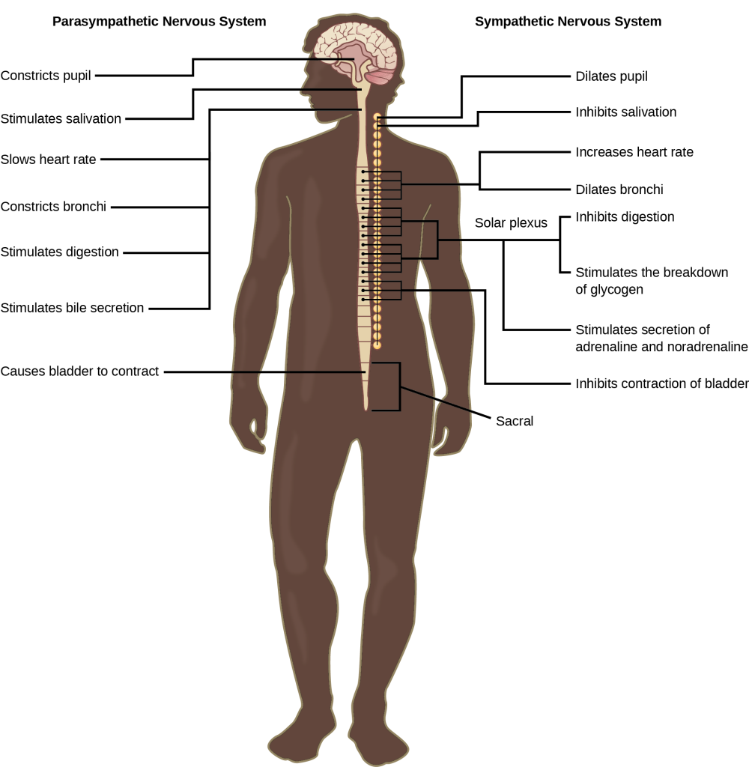
Hai nhánh hệ thần kinh tự chủ
Sympathetic
giao cảm; Parasympathetic: đối giao cảm
Increases heart rate
tăng nhịp tim
Slows heart rate
chậm nhịp tim
Hình vẽ hệ giao cảm và đối giao cảm, hai nhánh của hệ thần kinh tự chủ, đến tim, phổi và các cơ quan khác. Giáo trình nói nhân trung tâm của hạnh nhân nối với cấu trúc thân não điều khiển hô hấp và nhịp tim [S3]. Hình chỉ giúp hình dung đường ra cơ thể; nó không vẽ riêng cơn hoảng loạn.
Hình: OpenStax, giấy phép theo sách CC BY-NC-SA; Hove & Martinez, Hình 4 (chương 2)
Nguồn: [S3]
Multiple-report · L12 · 26/45

Slide 27
Điều đo được ở nhóm: hạnh nhân và đảo
Etkin và Wager gộp các nghiên cứu fMRI và PET về PTSD, lo âu xã hội và ám sợ cụ thể: ở cả ba nhóm, hạnh nhân và thùy đảo hoạt động mạnh hơn nhóm so sánh khi xử lý kích thích cảm xúc tiêu cực, và hình mẫu tương tự thấy ở người khỏe mạnh khi học sợ có điều kiện [S11]. Mức tăng thấy thường hơn ở lo âu xã hội và ám sợ cụ thể so với PTSD [S11]. Shin và Liberzon nêu câu hỏi mở: đây là dấu hiệu mắc phải hay yếu tố dễ tổn thương có từ trước [S12].
Mức chắc chắn
đo được ở nhóm
Làm gì
tổng hợp nhiều nghiên cứu
Đừng hiểu nhầm
hướng nhân quả chưa rõ
Nguồn: [S11] [S12]
Multiple-report · L12 · 27/45

Slide 28
GABA: giả thuyết và hai cách diễn đạt
Giáo trình
Gauthier và Nuss
ức chế GABA không đủ có thể làm hạnh nhân quá hoạt động; ở động vật, kích hoạt thụ thể GABA trong hạnh nhân giảm thước đo sợ [S3]
mạng hạnh nhân có nơron trung gian ức chế dùng GABA; đổi chất điều biến hay thụ thể GABA-A có thể giảm ức chế [S13]
Mức chắc chắn: giả thuyết; bằng chứng giáo trình dẫn là từ động vật
Nguồn: [S3] [S13]
Multiple-report · L12 · 28/45

Slide 29
PTSD: thẻ hồ sơ
Là gì
Vùng/mạch được liên hệ
Chất dẫn truyền được nghiên cứu
Sau phơi nhiễm với đe dọa tử vong, chấn thương nặng hoặc bạo lực tình dục; triệu chứng kéo dài [S4]
Hải mã, hạnh nhân, vỏ trước trán, vỏ vòng đai thường được liên hệ [S4] [S14]
Noradrenaline, ở mức đề xuất (xem L03) [S4]
Di truyền và môi trường
Mức bằng chứng
Đừng hiểu nhầm
Gen có vai trò trong mạch sợ và căng thẳng; nghịch cảnh thời thơ ấu có thể tăng khả năng mắc [S4] [S18]
Đi kèm: hải mã nhỏ hơn, hoạt động hải mã giảm khi bị đe dọa. Giả thuyết: mô hình noradrenaline [S4]
Hải mã nhỏ chưa được chứng minh là gây PTSD; hầu hết người trải qua điều nguy hiểm không phát triển PTSD [S4] [S18]
Nguồn: [S4] [S14] [S18]
Multiple-report · L12 · 29/45

Slide 30
Tiêu chí chẩn đoán đúng như giáo trình
Giáo trình nói chẩn đoán PTSD đòi hỏi người đó đã bị phơi nhiễm với việc chết hoặc đe dọa chết, chấn thương nặng hoặc bạo lực tình dục [S4]. Tiêu chí chặt này khác quan niệm sai rằng căng thẳng nhẹ hơn, như một lần chia tay không bạo lực, cũng gây PTSD [S4]. Triệu chứng thuộc vài nhóm và phải kéo dài; việc áp dụng tiêu chí thuộc về người có chuyên môn [S4]. NIMH nêu: hầu hết người có phản ứng ban đầu đều hồi phục, và hầu hết không phát triển PTSD [S18]. Ở Hoa Kỳ, khoảng 6% người lớn mắc PTSD trong đời [S4].
Nguồn
giáo trình 12.6 và NIMH
Làm gì
nói đúng ai thuộc chẩn đoán
Đừng hiểu nhầm
không phải mọi biến cố buồn
Nguồn: [S4] [S18]
Multiple-report · L12 · 30/45

Slide 31
Mô hình mạch PTSD của Rauch và cộng sự
Hạnh nhân: đáp ứng quá mức, học và biểu hiện sợ nhiều
Vỏ trước trán: yếu, khó dập tắt sợ
Mạch PTSD
Hải mã: yếu, khó nhận biết bối cảnh an toàn
Nguồn: [S15]
Multiple-report · L12 · 31/45

Slide 32
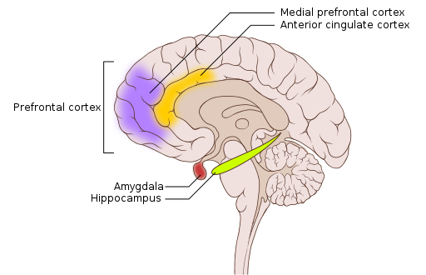
Các vùng thường liên quan đến PTSD
Prefrontal cortex
vỏ trước trán
Hippocampus
hải mã
Amygdala
hạnh nhân
Hình cho thấy các vùng thường liên quan đến PTSD: vỏ trước trán, hải mã, vỏ vòng đai và hạnh nhân [S4]. Ở nhóm có PTSD, hạnh nhân đáp ứng mạnh hơn, vỏ trước trán giữa nhỏ và yếu hơn, hải mã giảm thể tích; đó là quan hệ đi kèm, không phải chứng minh nguyên nhân [S14].
Hình: Wikipedia, giấy phép theo sách CC BY; Hove & Martinez, Hình 9 (chương 12.6)
Nguồn: [S4] [S14]
Multiple-report · L12 · 32/45

Slide 33
Giả thuyết noradrenaline và hải mã
1
2
3
4
Đe dọa làm tăng kích thích và giải phóng noradrenaline
Xử lý thông tin chuyển khỏi hải mã
Chuyển sang cấu trúc ký ức cảm xúc như hạnh nhân
AURORA: hải mã đáp ứng đe dọa yếu hơn ở người có triệu chứng nặng hơn
Nguồn: [S4]
Multiple-report · L12 · 33/45

Slide 34
Nghiên cứu AURORA: điều giáo trình mô tả
AURORA là nghiên cứu nhiều trung tâm, theo dõi não và nhận thức của bệnh nhân chấn thương trong một năm sau khi đến khoa cấp cứu [S4]. Trong một nghiên cứu (Tanriverdi và cộng sự, 2022), người có triệu chứng PTSD nặng hơn cho thấy đáp ứng hải mã với đe dọa yếu hơn, mạnh nhất ở người có phản xạ giật mình do sợ lớn hơn, dấu hiệu của giải phóng noradrenaline [S4]. Giáo trình viết rằng điều này gợi ý kích thích do đe dọa quá mức có thể chuyển hướng xử lý khỏi hải mã [S4].
Mức chắc chắn
gợi ý, đo ở nhóm
Làm gì
nối đe dọa, hải mã và noradrenaline
Đừng hiểu nhầm
chưa chứng minh nguyên nhân
Nguồn: [S4]
Multiple-report · L12 · 34/45

Slide 35
Nhóm tác động, đích trong mạch, rối loạn được nghiên cứu
Ức chế thu hồi serotonin (SSRI)
chất dẫn truyền ở synapse; trầm cảm, lo âu [S2] [S3]
Ức chế enzyme phân hủy monoamine (MAOI)
tăng serotonin, noradrenaline, dopamine; trầm cảm [S2]
Tăng ức chế GABA-A (benzodiazepine)
giảm đáp ứng hạnh nhân; lo âu [S3]
Ổn định khí sắc
giảm dẫn truyền kích thích, tăng ức chế; lưỡng cực [S2]
CBT và phơi nhiễm
nhận thức, hạnh nhân, dập tắt sợ; trầm cảm, lo âu, PTSD [S2] [S3] [S4]
Sốc điện (ECT), kích thích não sâu (DBS), kích thích từ xuyên sọ (rTMS)
mạch viền–vỏ, trước trán; trầm cảm kháng điều trị [S2]
Nguồn: [S2] [S3] [S4]
Multiple-report · L12 · 35/45

Slide 36
Thuốc: thu hồi, phân hủy và ức chế
Theo giáo trình, SSRI chặn thu hồi serotonin; thuốc ba vòng chặn thu hồi cả serotonin và noradrenaline; MAOI chặn enzyme monoamine oxidase vốn dọn bớt noradrenaline, serotonin và dopamine [S2]. Với lo âu, nhóm benzodiazepine gắn vào thụ thể GABA-A, làm ion chloride vào nơron, khiến nơron khó phát xung hơn và giảm đáp ứng của hạnh nhân với kích thích khó chịu [S3]. Nhóm ổn định khí sắc làm giảm dẫn truyền kích thích và tăng dẫn truyền ức chế [S2]. Bài chỉ nêu cơ chế.
Cơ chế
thu hồi, phân hủy, ức chế (giáo khoa)
Chưa rõ
vì sao tác dụng cần vài tuần
Chỉ nêu cơ chế
không so sánh, không khuyến nghị
Nguồn: [S2] [S3]
Multiple-report · L12 · 36/45

Slide 37
Liệu pháp tâm lý và phơi nhiễm
01
02
03
04
CBT
Phơi nhiễm
Can thiệp tái củng cố
Chất gây ảo giác kết hợp liệu pháp tâm lý
sửa suy nghĩ và hành vi không thích nghi; ở lo âu có thể giảm hoạt hóa hạnh nhân [S2] [S3]
gặp dấu hiệu gắn với ký ức sang chấn để dập tắt liên kết sợ [S4]
kết hợp phơi nhiễm với một thuốc lúc nhắc lại ký ức; còn nghiên cứu (xem L11) [S4]
đang được nghiên cứu [S2] [S4]
Nguồn: [S2] [S3] [S4]
Multiple-report · L12 · 37/45

Slide 38
Kích thích não: cơ chế được đề xuất
Với trầm cảm kháng điều trị, giáo trình mô tả liệu pháp sốc điện (ECT): dòng điện qua não người được gây mê để gây một cơn co giật; một phân tích gộp ghi giảm triệu chứng rõ rệt, nhưng cơ chế “chưa được hiểu rõ” [S2]. ECT đổi nồng độ chất dẫn truyền (như tăng glutamate) và có thể làm gián đoạn rồi nối lại mạch thần kinh [S2]. DBS cấy điện cực để làm gián đoạn mạch viền–vỏ; rTMS dùng xung từ trên da đầu để khử cực nơron ở vỏ trước trán [S2].
Mức chắc chắn
cơ chế đề xuất
Còn chưa rõ
cơ chế của ECT “chưa được hiểu rõ”
Đừng hiểu nhầm
mô tả cơ chế, không khuyến nghị
Nguồn: [S2]
Multiple-report · L12 · 38/45

Slide 39
Giả dược cũng đổi hạnh nhân
Giả dược cũng làm giảm lo âu ở một số người, đi kèm giảm hoạt hóa hạnh nhân: thấy hạnh nhân đổi chưa đủ để kết luận cơ chế (suy luận của người viết).
Nguồn: [S3]
Multiple-report · L12 · 39/45

Slide 40
Năm hiểu lầm và điều nguồn nói
Ảnh chụp não chẩn đoán được bệnh
là trung bình của nhóm; fMRI lưỡng cực còn không nhất quán [S1] [S2]
Trầm cảm là do thiếu serotonin
cơ chế còn nghiên cứu; tổng quan 2022 không thấy bằng chứng nhất quán; có tranh luận [S2] [S5] [S6]
Hạnh nhân quá mức gây lo âu
đi kèm ở nhóm; chưa rõ hậu quả hay có từ trước [S11] [S12]
Hải mã nhỏ gây PTSD
đi kèm; giáo trình không nói nó gây PTSD [S4]
Mọi biến cố buồn đều gây PTSD
tiêu chí cần phơi nhiễm theo định nghĩa; hầu hết không phát triển PTSD [S4] [S18]
Nguồn: [S1] [S2] [S4] [S5] [S6] [S11] [S12] [S18]
Multiple-report · L12 · 40/45

Slide 41
Phần đúng và chỗ nhảy
Mỗi hiểu lầm có một phần đúng: hạnh nhân quả thật hoạt động mạnh hơn ở nhóm lo âu [S11]; hải mã quả thật nhỏ hơn ở nhóm PTSD [S4]; phơi nhiễm sang chấn nặng quả thật là điều kiện của chẩn đoán PTSD [S4]. Giáo trình cũng ghi phát hiện về não ở lưỡng cực còn không nhất quán [S2]. Chỗ sai nằm ở bước nhảy từ đi kèm sang nguyên nhân, hoặc từ nhóm sang cá nhân (suy luận của người viết).
Mức chắc chắn
từng ý có nguồn; cách nối là của người viết
Làm gì
tách phần đúng khỏi bước nhảy
Đừng hiểu nhầm
đi kèm chưa phải gây ra
Nguồn: [S2] [S4] [S11]
Multiple-report · L12 · 41/45

Slide 42
Đi kèm chưa phải gây ra
Một phát hiện ở nhóm không cho biết vùng ấy là nguyên nhân, hậu quả hay chỉ đi kèm.
Nguồn: [S12]
Multiple-report · L12 · 42/45

Slide 43
Điều cần nhớ
1
Phát hiện về não là đo ở nhóm có chẩn đoán, không phải chẩn đoán cá nhân; nguyên nhân thường chưa tách được
2
Mẫu chung (cách tóm tắt của người viết): hạnh nhân mạnh hơn, vỏ trước trán yếu hơn; PTSD thêm hải mã
3
Giả thuyết serotonin thấp đang có tranh luận; giáo trình nói cơ chế chưa rõ
4
Lưỡng cực: fMRI cảm xúc chưa nhất quán; GABA ức chế không đủ là giả thuyết
5
PTSD cần phơi nhiễm theo tiêu chí; hải mã nhỏ hơn là quan hệ đi kèm
Nguồn: [S1] [S2] [S3] [S4] [S5] [S11] [S12] [S13] [S14] [S18]
Multiple-report · L12 · 43/45

Slide 44
Lưu ý
Bài này nhằm hiểu cơ chế, không phải lời khuyên y tế hay tâm lý, và không dùng để tự chẩn đoán.
Multiple-report · L12 · 44/45

Slide 45
Nguồn tham khảo
S1
Hove & Martinez, Biological Psychology, mục 12.1
S10
Phillips & Swartz, Am J Psychiatry, 2014
S2
Hove & Martinez, mục 12.3 Mood Disorders
S11
Etkin & Wager, Am J Psychiatry, 2007
S3
Hove & Martinez, mục 12.4 Anxiety
S12
Shin & Liberzon, Neuropsychopharmacology, 2010
S4
Hove & Martinez, mục 12.6 PTSD
S13
Gauthier & Nuss, Neuropsychiatr Dis Treat, 2015
S5
Moncrieff và cộng sự, Mol Psychiatry, 2022
S14
Shin, Rauch, Pitman, Ann NY Acad Sci, 2006
S6
Jauhar, Cowen, Browning, J Psychopharmacol, 2023
S15
Rauch, Shin, Phelps, Biol Psychiatry, 2006
S7
Harmer, Duman, Cowen, Lancet Psychiatry, 2017
S16
Kessler và cộng sự, Arch Gen Psychiatry, 2005
S8
Duman & Aghajanian, Science, 2012
S17
WHO, Depressive disorder (depression)
S9
Price & Drevets, Neuropsychopharmacology, 2010
S18
NIMH, Post-Traumatic Stress Disorder
Multiple-report · L12 · 45/45

